Slide 1
Demais Atividades Econômicas.

Slide 2
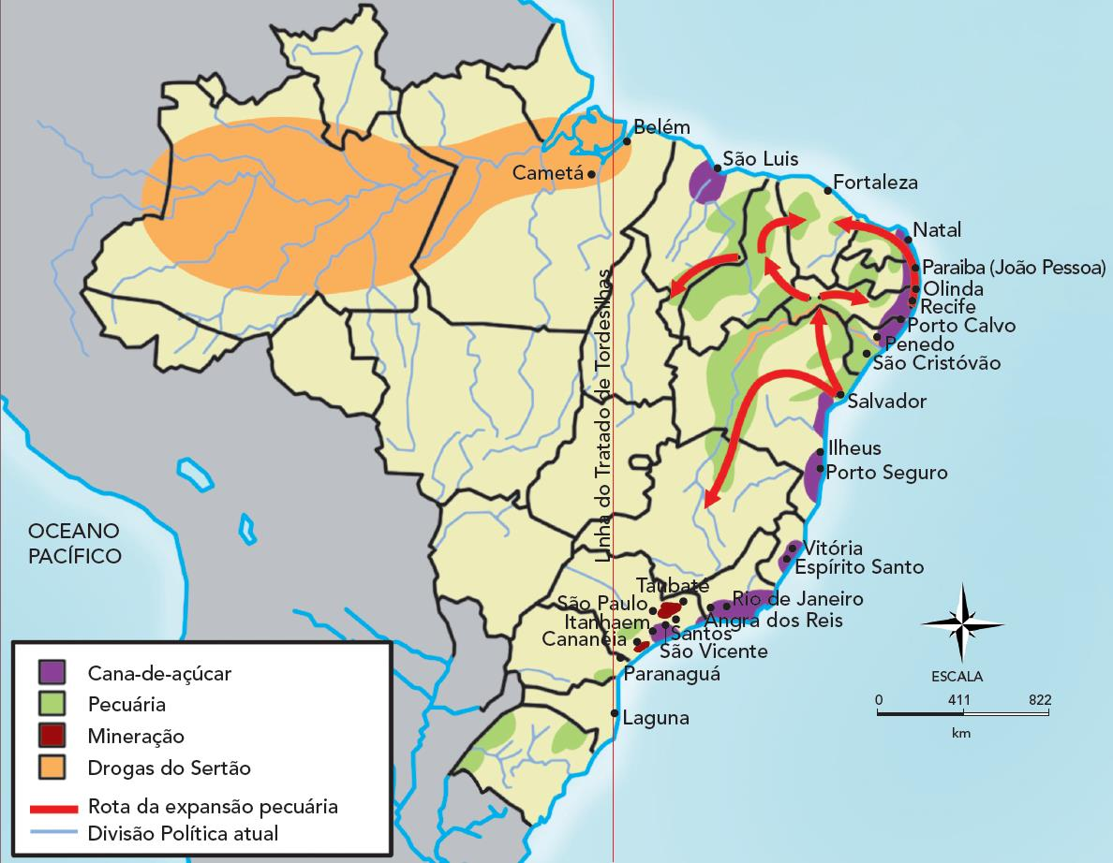

Slide 3
Administração.

Slide 4
